Slide 1
Пясняр сялянскай долі

Slide 2
Разгадайце паняцці
дз, я, ж, р, а, а, в
о, п, р,д, і, к
н, к, з, ь, я
У,т, с,а,т
Й,к,а,б,т,а,л,е

Slide 3
Успаінаем даты
862 г.
1490-1551 г.г.
1410 г.
1067 г.
1000 г.
1517 г.
1562 г.

Slide 4
ПЛАН
1. Заняволенне сялян.
2.Адмена заняволення.
3. Францішак Багушэвіч - абаронца сялян,слаўны нашчадак Ф. Скарыны.

Slide 5
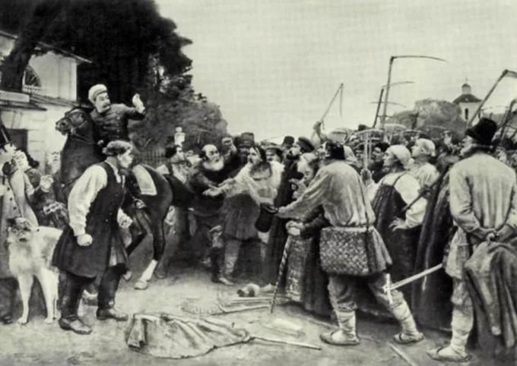
“Чаму пасля адмены заняволення сяляне абураліся?”

Slide 6
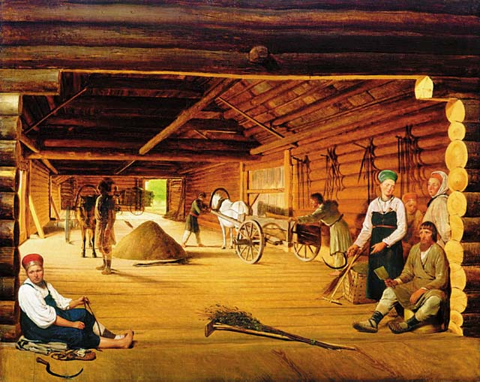
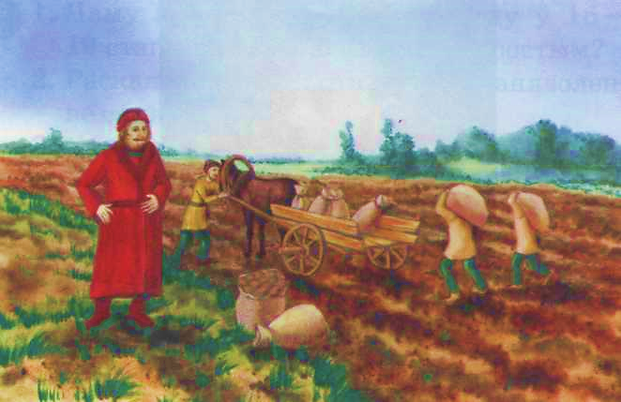
Жыццё сялян у канцы XIVст.

Slide 7
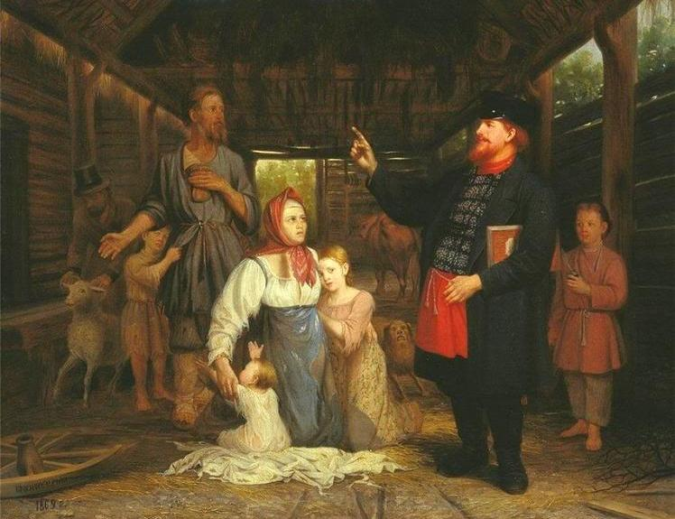
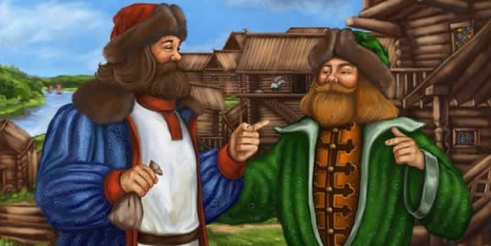
Жыццё паноў

Slide 8
19 лютага 1861 года Аляксандр II падпісаў заканадаўчыя акты: “Палажэнні” і “Маніфест аб адмене прыгоннага права”

Slide 9
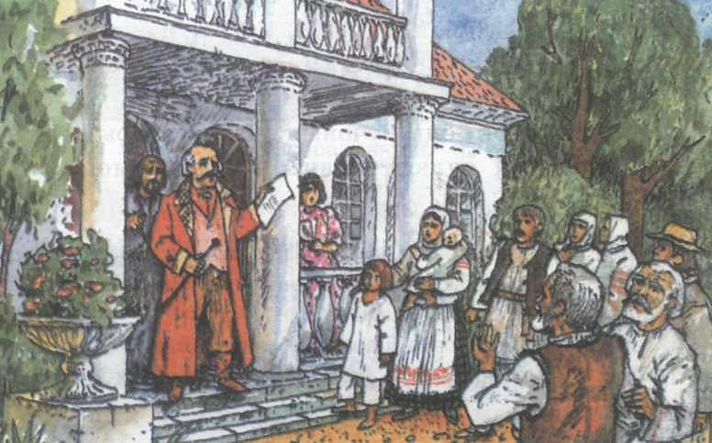
1861 г. – адмена заняволення сялян

Slide 10
Вынікі адмены прыгоннага права
Сяляне атрымалі незалежнасць.
Яны маглі самастойна весці сваю гаспадарку.
Наймаліся рабочымі на прадпрыемствы.
Сваю зямлю апрацоўвалі больш старанна і дасканала.
Будаваліся фабрыкі і заводы.
Адмена прыгону садзейнічала развіццю сельскай гаспадаркі і прамысловасці.

Slide 11
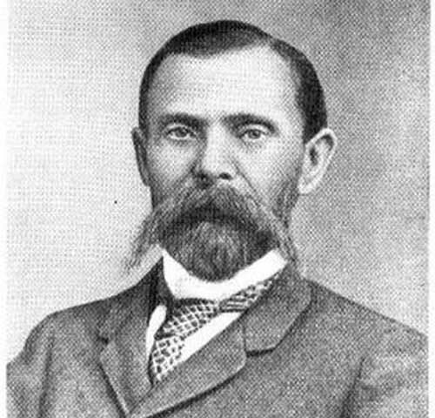
Абаронцам прыгоннана люду стаў Францішак Багушэвіч
Пясняр сялянскай долі
.

Slide 13
Ф. Багушэвіч напісаў шмат паэтычных твораў. Асноўнай іх тэмай было жыццё беларускага селяніна, яго цяжкая праца і доля. Выдаў 2 зборнікі: “Дудка беларуская”, “Смык беларускі”.

Slide 14
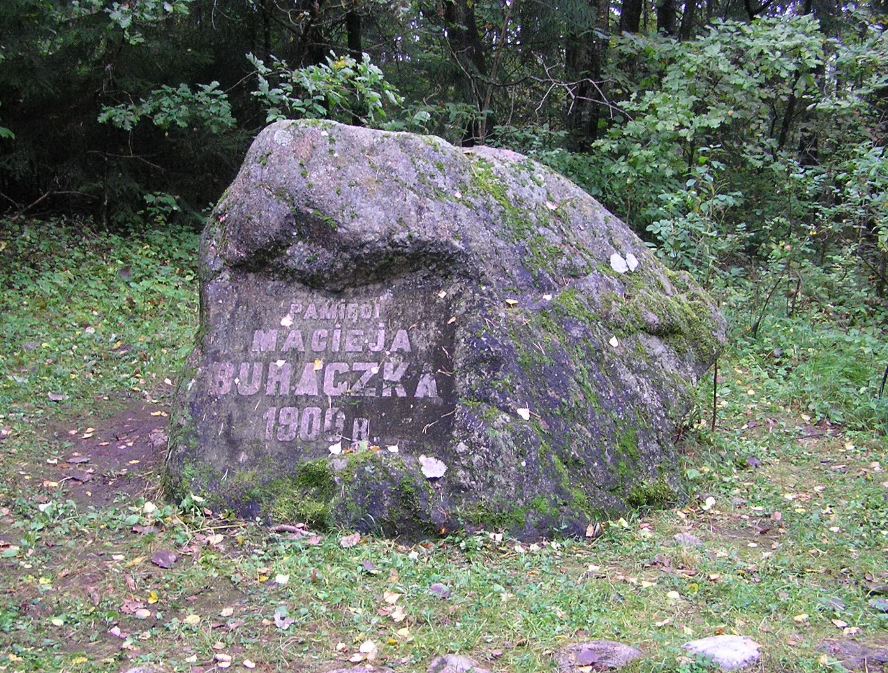
Памяцi Мацея Бурачка 1900г.» Нагадвае пра жыццё Ф. Багушэвіча валун-патайнік, да якога прыходзіў паэт, тут ён пісаў вершы і хаваў рукапісы.

Slide 15
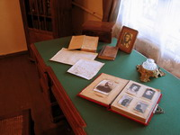
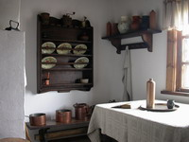
Музей-сядзіба Францішка Багушэвіча “Кушляны”

Slide 16
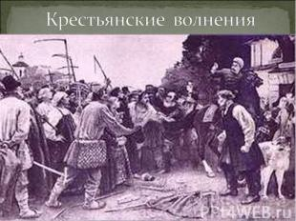
Абурэнне было выклікана Маніфестам Аляксандра II.Сяляне не атрымалі зямлю, а павінны былі яе выкупліваць за вельмі вялікія грошы.

Slide 17
Сёння на ўроку :
Я даведаўся…
Мне было цікава…

Slide 18
С. 89-91, адказаць на пытанні.

